Slide 1
過去（かこ）ついて
Basic Listening
４月３日 水曜日

Slide 2
しゅくだい リスニング
１．『かぜと たいよう』
２．『かめ と うさぎ』
どんなお話でしたか？ペアの人におしえましょう。
ペアの人は、話をきいて、メモをしましょう！

Slide 3
しゅくだい リスニング
・かつ：to win
・まける：to lose
・しょうぶ：competition
・レース：race

Slide 4
ハンドアウト １
＜ミニマル・ペア＞
④ 読んだ ・ 呼んだ（よんだ）
読む VS 呼ぶ
⑤ 勝つ（かつ）

Slide 5
待った：まった
持って：もった
徹夜（てつや）
へや
こころを読む
しあい：sports game, match

Slide 6
日本のニュースを見てみましょう
https://www.youtube.com/watch?v=15WmONqCby8
１．何について？
２．何が見えますか？ どこですか？
３．人は何をしますか？
ゴールデンウィーク：Golden Week

Slide 7
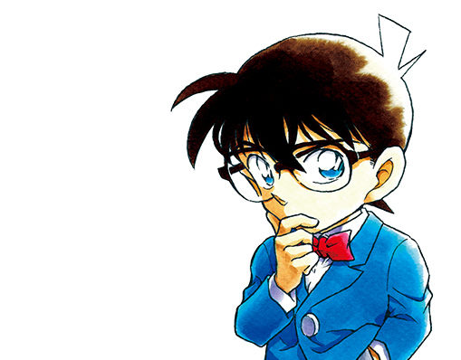
インタビューを聞きましょう
女の人と男の人は、どこに行ったと思いますか？
キーワードは・・・？？

Slide 8
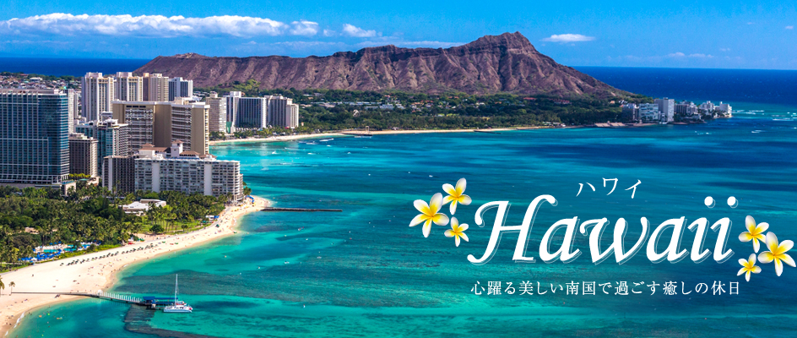

Slide 9
ことばチェック
１．しんせんな ： フレッシュ
２．おみやげ

Slide 10
ことばチェック
１．建物（たてもの）
２．とうふ屋（や）
３．せんとう

Slide 11
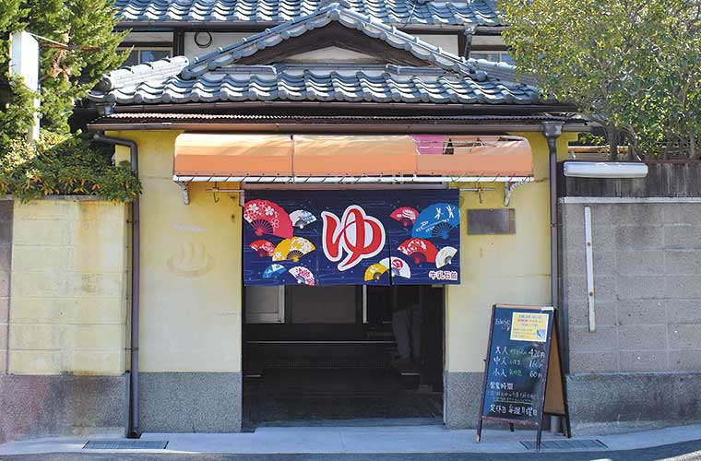
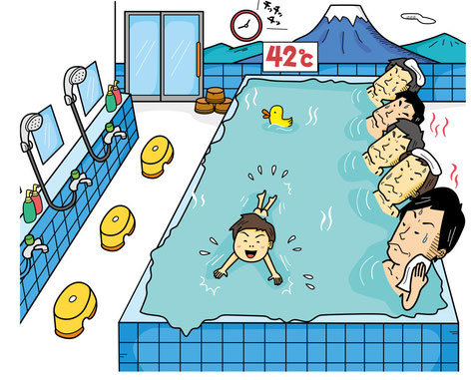

Slide 12
ハンドアウト
１．ただしい絵（え）をえらんでください。
２．お父さんはせんとうで何をしたと言っていましたか？

Slide 13
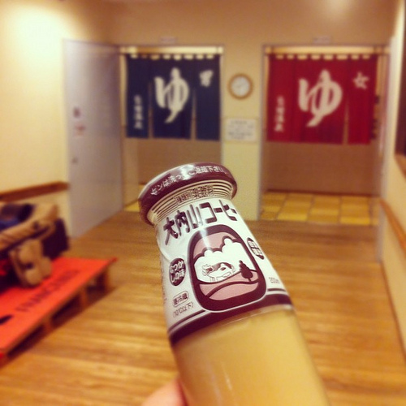
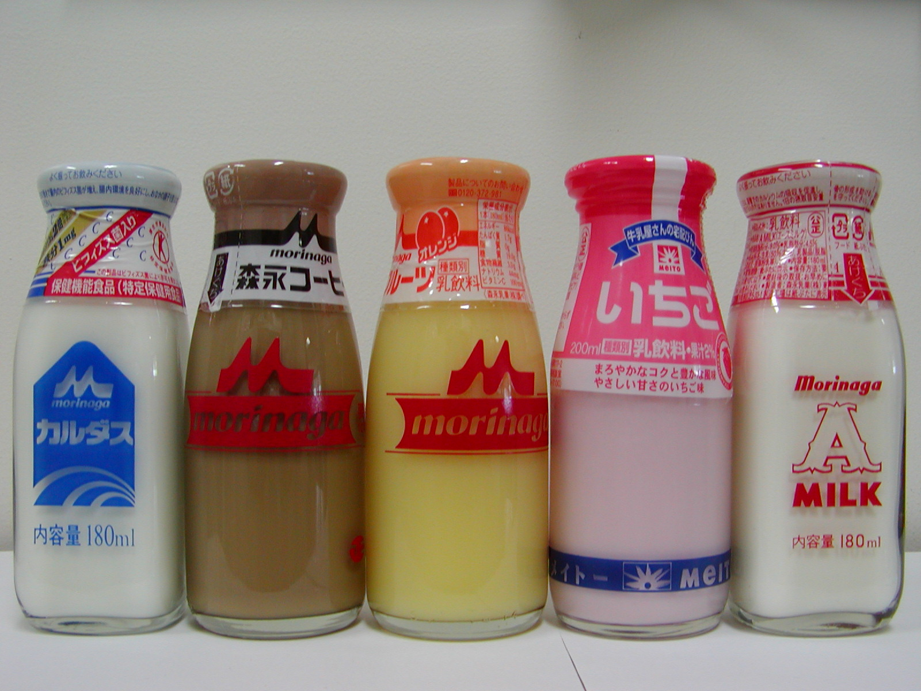
のどが かわく
：to get thirsty
おなかが すく
：to get hungry

